Slide 1

超星期刊

Slide 2
一、产品特色
二、出版品质
三、服务优势

Slide 3
一、产品特色
全新阅读
流媒体期刊

Slide 4
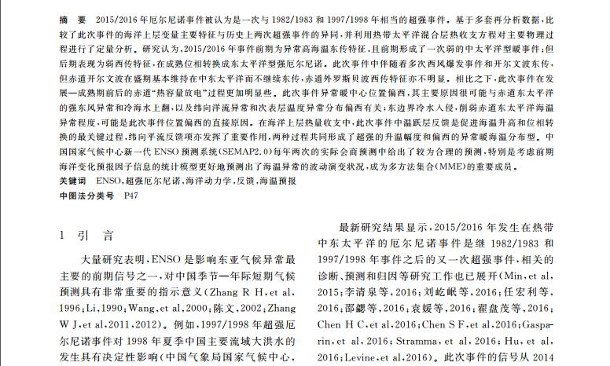
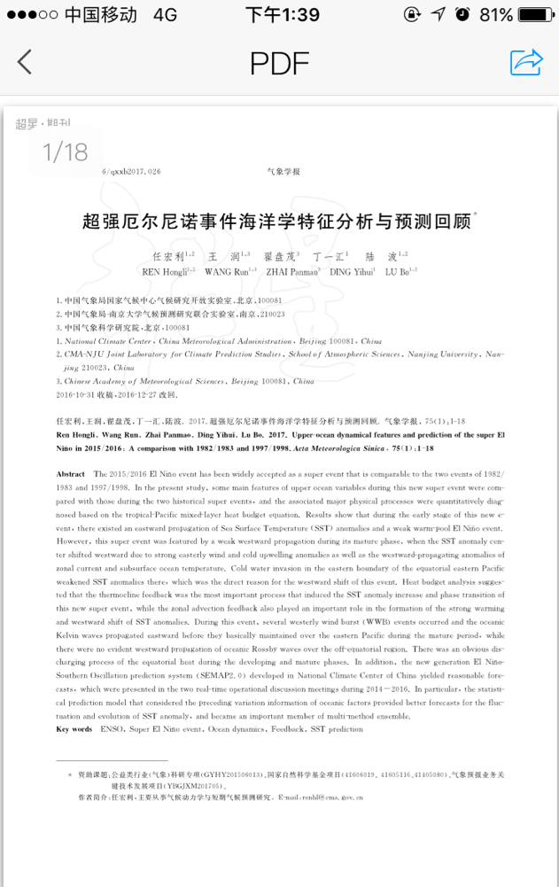
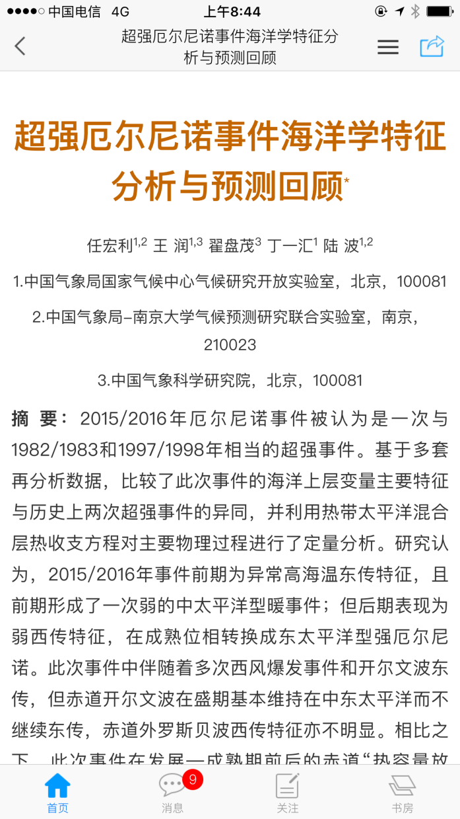
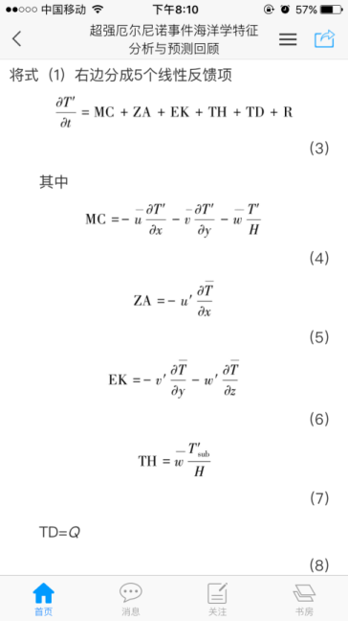
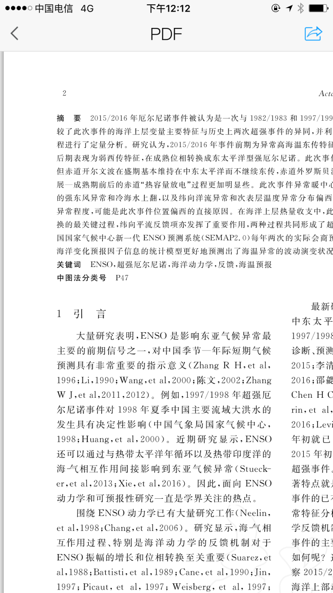
流式媒体
传统版式

Slide 5
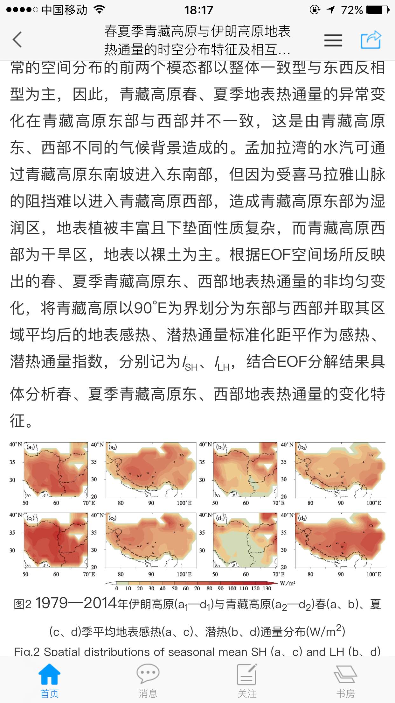
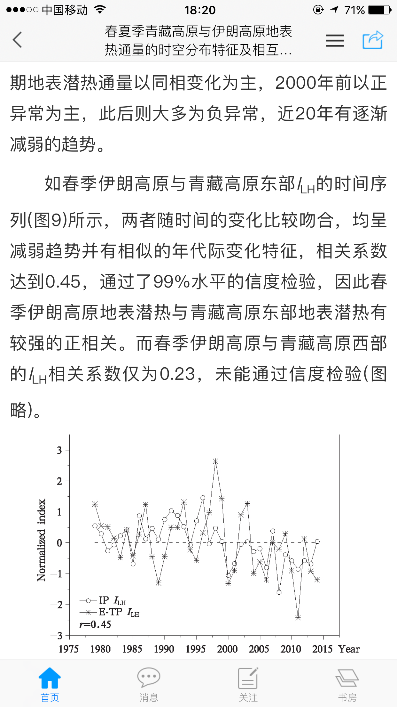
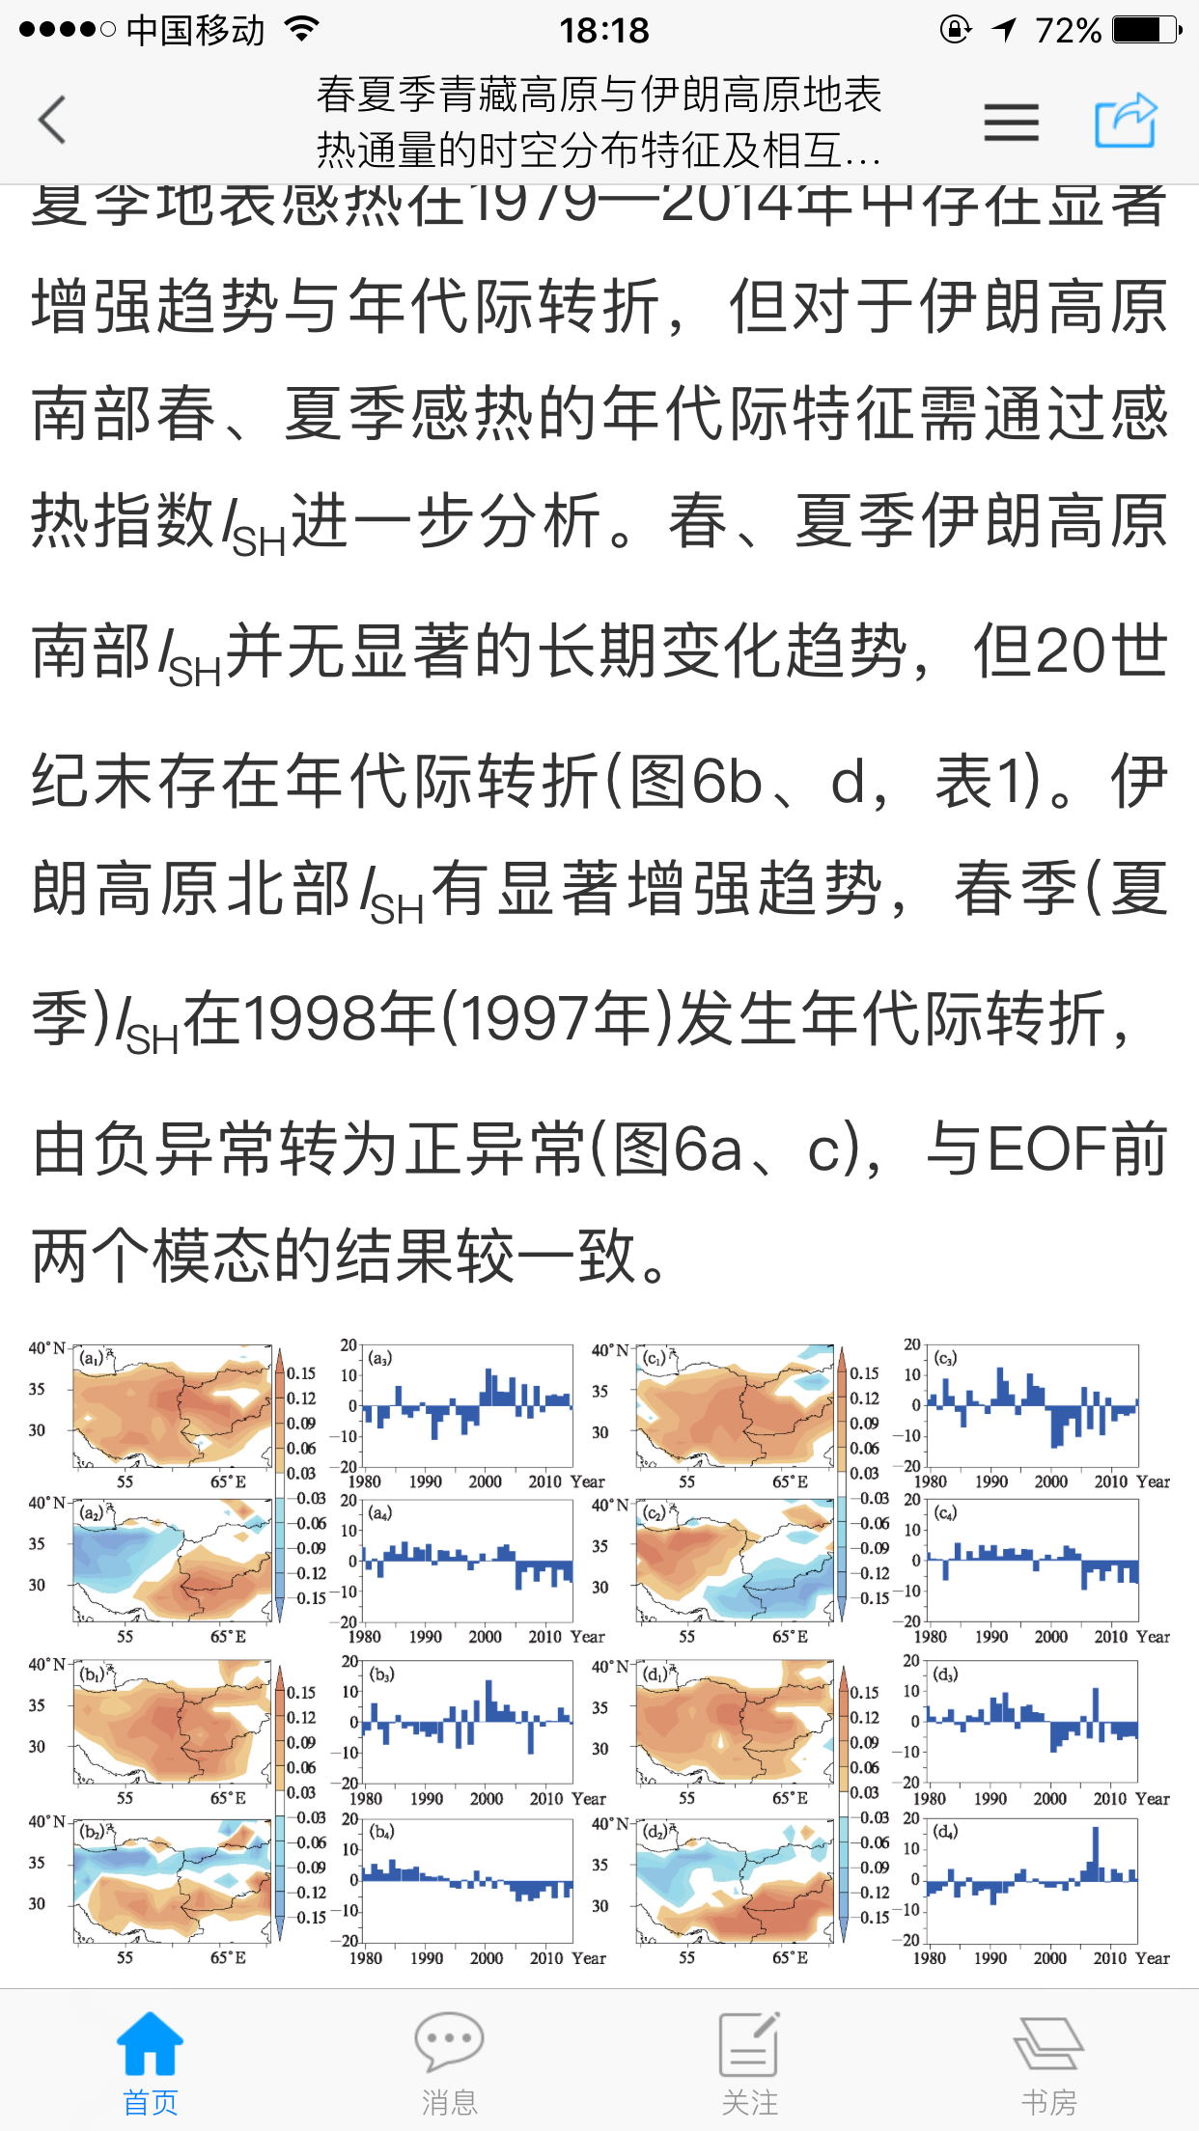
小号字体
中号字体
大号字体

Slide 6
一、产品特色
全新阅读
流式媒体期刊
全新应用
基于社交空间传播分享方式

Slide 7


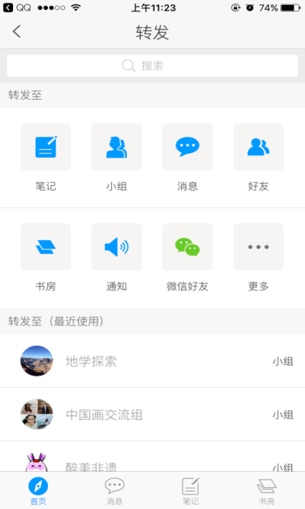
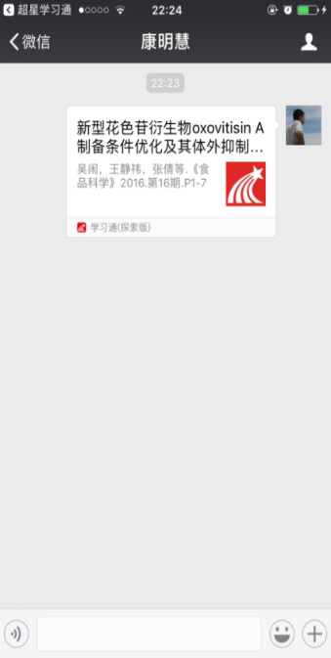
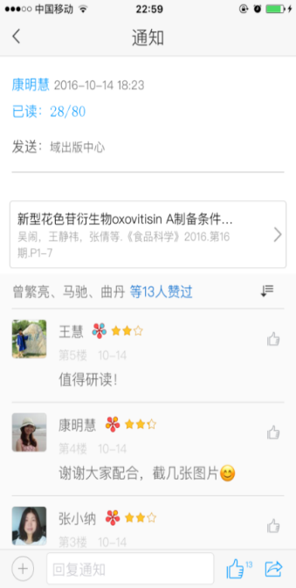
传播渠道
超星期刊配备了强大的转发传播功能，打通了平台内外12个传播渠道，充分发挥资源的利用效益。
消息、笔记、小组、通知、书房、邮箱、课程、微信、QQ、朋友圈、复制链接

Slide 8

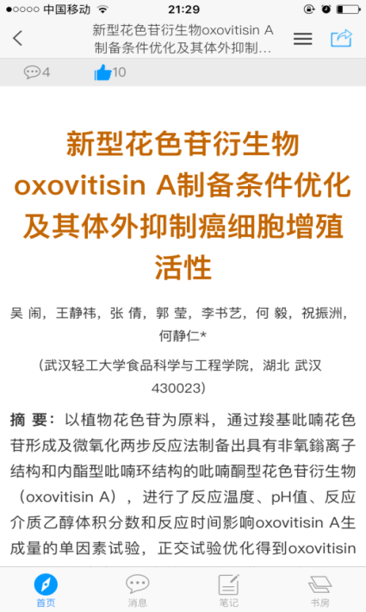
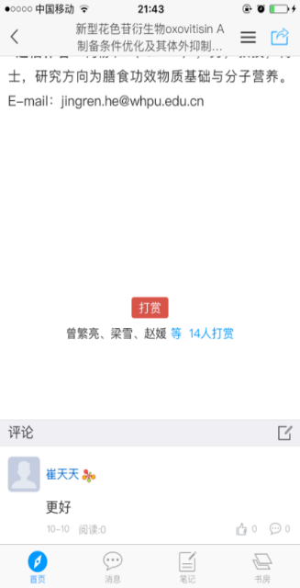
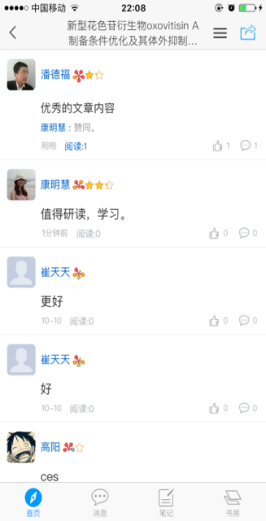
社交阅读
超星期刊的阅读是基于脑联网、智联网交互式的智慧阅读。随时随地与读者、作者、编者交流互动。
点赞
打赏
评论

Slide 9

场景化应用
不再是资源检索数据库，而是将期刊文献嵌入科研、教学、班级管理等工作流中。

Slide 10
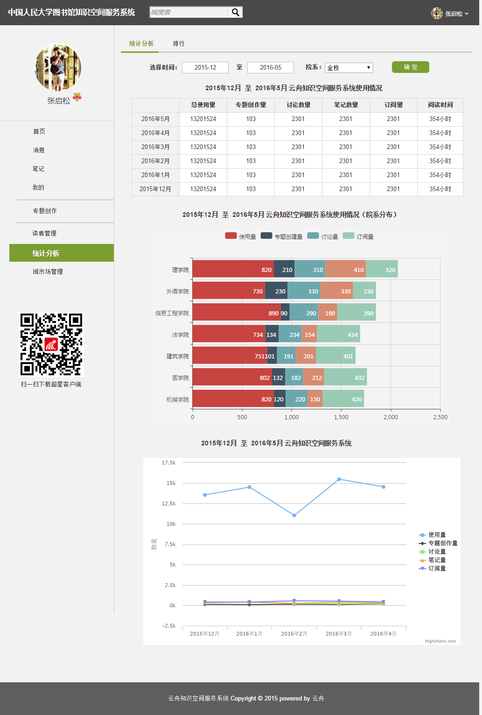
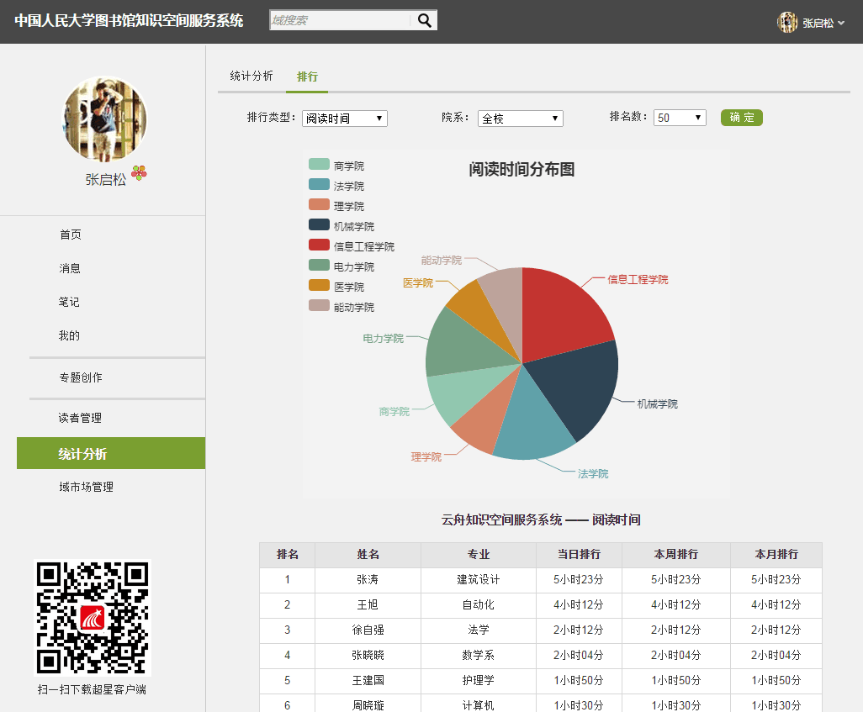
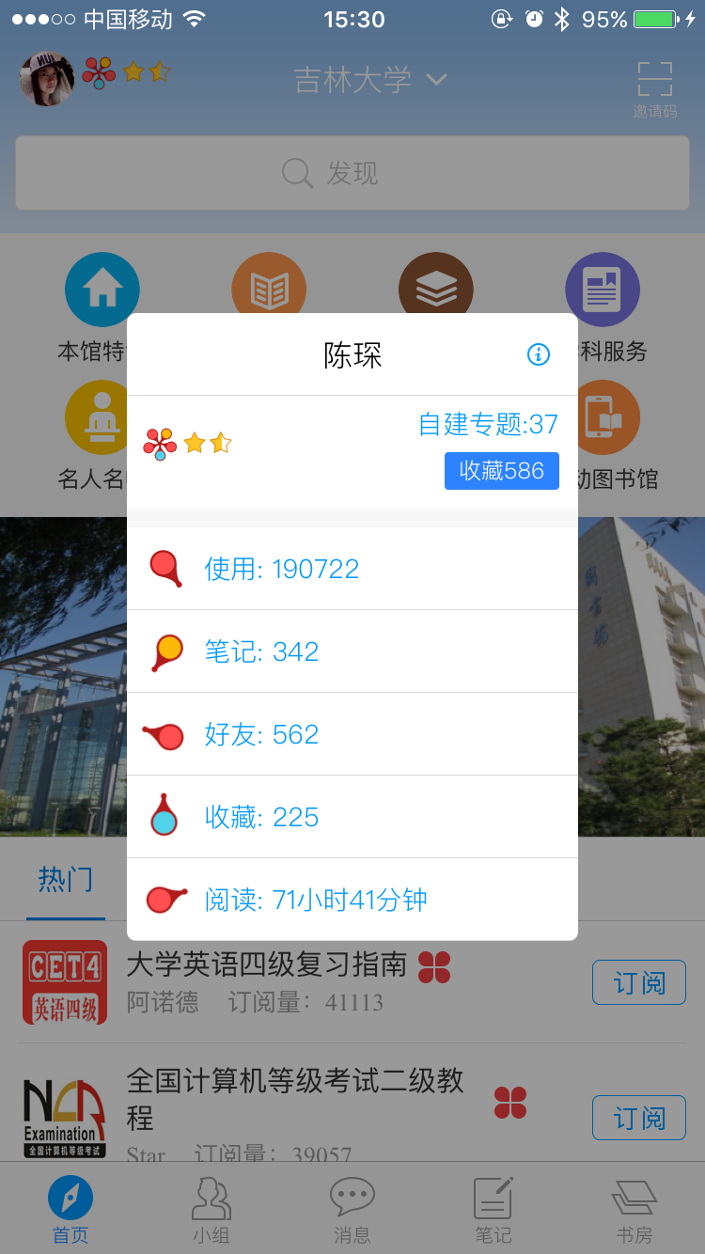
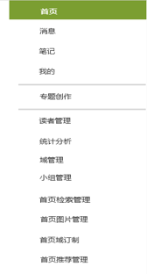

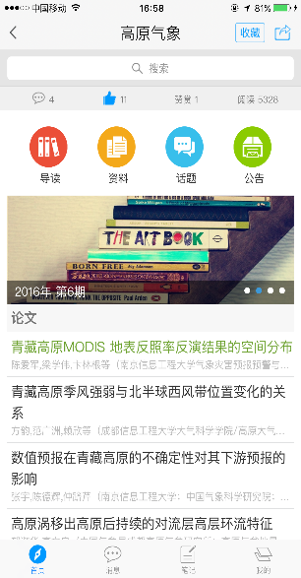
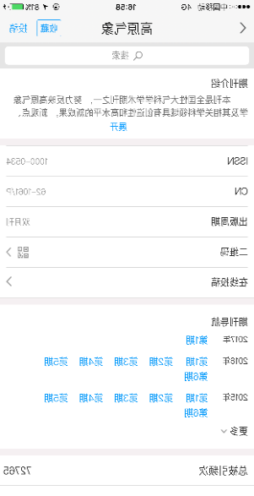
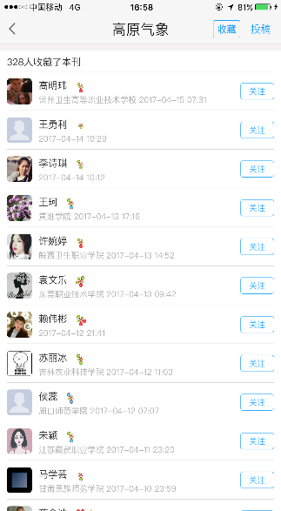

读者使用轨迹
阅读收藏人数实名统计，
读者使用阅读数据清晰显示。图书馆实时查阅读者使用大数据分析报告。
资源使用情况
订阅
排行
小花

Slide 11
一、产品特色
全新阅读
流式媒体期刊
全新应用
基于社交空间传播分享方式
全新保障
超星域出版

Slide 12
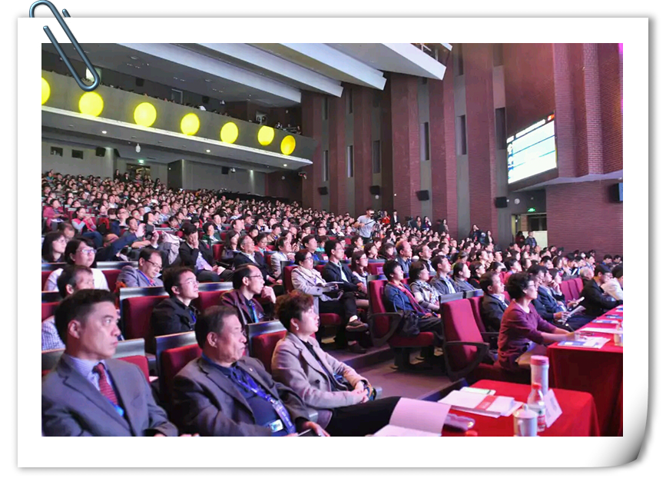
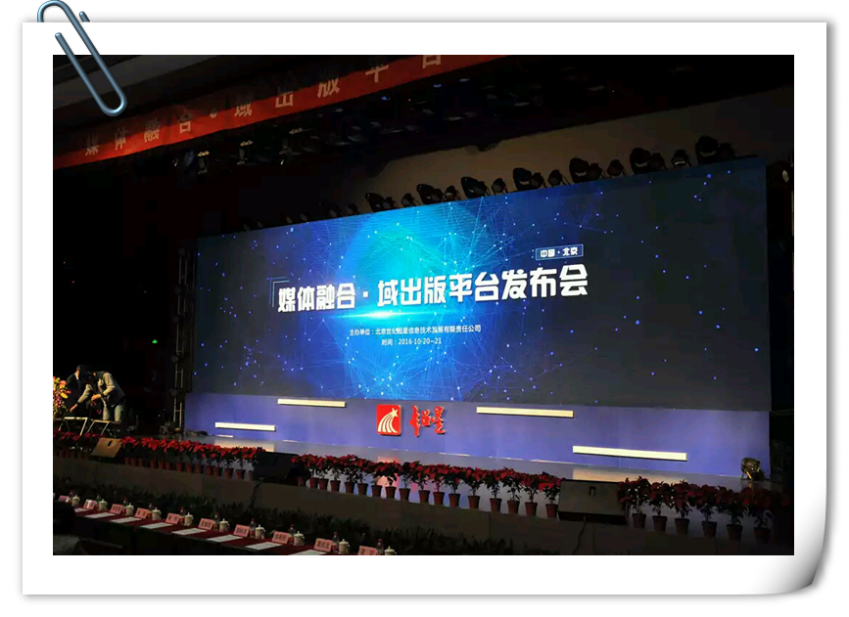
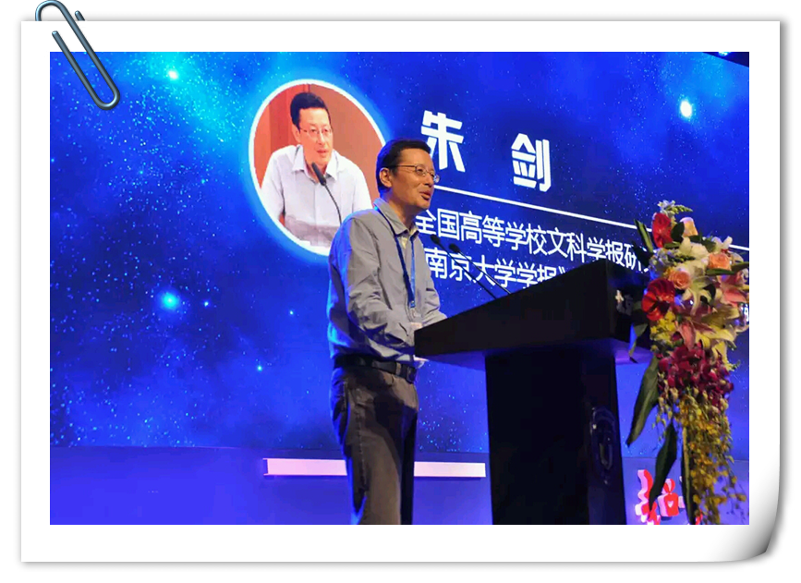
超星域出版：
打破传统集成商出版概念，重塑出版产业链新模式
恢复出版人的主体地位
Notes:
移动互联网时代恢复办刊人主题地位,其他原有出版厂商从1600-600家独家.

Slide 13
二、出版品质

Slide 14
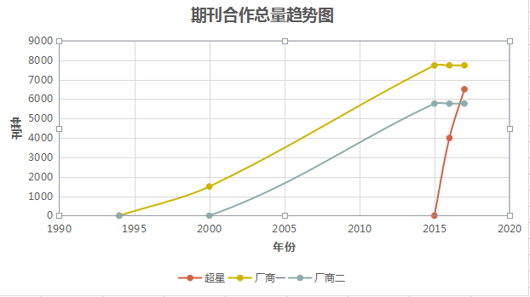
增量
三年完成收录7320种，目前行业第二，年新增量最高；
学科 | 序号 | 期刊名称 | 主办单位 | 核心排名
水产、渔业 | 1 | 水产学报 | 中国水产学会 | 01/12
 | 2 | 中国水产科学 | 中国水产科学研究院:中国水产学会:科学出版社 | 02/12
 | 3 | 渔业科学进展 | 中国水产学会 | 03/12
学科 | 序号 | 期刊名称 | 主办单位 | 核心排名
石油、天然气工业 | 1 | 石油学报 | 中国石油学会 | 01/30
 | 2 | 石油勘探与开发 | 中国石油天然气股份有限公司勘探开发研究院; | 02/30
 | 3 | 天然气工业 | 四川石油管理局;中国石油西南油气田公司; | 03/30
学科 | 序号 | 期刊名称 | 主办单位 | 核心排名
大气科学 | 1 | 大气科学 | 中国科学院大气物理研究所 | 01/11
 | 2 | 气象学报 | 中国气象学会 | 02/11
 | 3 | 高原气象 | 中国科学院寒区旱区环境与工程研究所 | 03/11
学科 | 序号 | 期刊名称 | 主办单位 | 核心排名
力学 | 1 | 力学学报 | 中国力学学会;中国科学院力学研究所 | 01/13
 | 2 | 爆炸与冲击 | 中国力学学会;四川省力学学会;中物院流体物理研究所 | 02/13
 | 3 | 力学进展 | 中国科学院力学研究所;中国力学学会 | 03/13
学科 | 序号 | 期刊名称 | 主办单位 | 核心排名
地球物理学 | 1 | 地球物理学报 | 中国地球物理学会;中国科学院地质与地球物理研究所 | 01/11
 | 2 | 地震地质 | 中国地震局地质研究所 | 02/11
 | 3 | 地震学报 | 中国地震学会 | 03/11
学科 | 序号 | 期刊名称 | 主办单位 | 核心排名
农业基础科学 | 1 | 土壤学报 | 中国土壤学会 | 01/10
 | 2 | 水土保持学报 | 中国土壤学会;中国科学院水利部水土保持研究所 | 02/10
 | 3 | 植物营养与肥料学报 | 中国植物营养与肥料学会 | 03/10
学科 | 序号 | 期刊名称 | 主办单位 | 核心排名
基本无机化学工业/硅酸盐工业 | 1 | 硅酸盐学报 | 中国硅酸盐学会 | 01/10
 | 2 | 硅酸盐通报 | 中国硅酸盐学会;中材人工晶体研究院有限公司 | 02/10
 | 3 | 电镀与涂饰 | 广州大学,广州市二轻工业科学技术研究所 | 03/10
质量
学科 | 序号 | 期刊名称 | 主办单位 | 核心排名
电子技术通信技术 | 1 | 电子学报 | 中国电子学会 | 01/43
 | 2 | 电子与信息学报 | 中国科学院电子学研究所;国家自然科学基金委员会信息科学部 | 02/43
 | 3 | 红外与激光工程 | 中国宇航学会光电技术专业委员会 | 03/43
学科 | 序号 | 期刊名称 | 主办单位 | 核心排名
机械、仪表工业 | 1 | 机械工程学报 | 中国机械工程学会 | 01/27
 | 2 | 摩擦学学报 | 中国科学院兰州化学物理研究所 | 02/27
 | 3 | 中国机械工程 | 中国机械工程学会 | 03/27
学科 | 序号 | 期刊名称 | 主办单位 | 核心排名
管理学 | 1 | 管理学报 | 华中科技大学 | 01/5
 | 2 | 管理科学学报 | 天津大学；国家自然科学基金委员会管理科学部 | 02/5
 | 3 | 中国管理科学 | 中国优选法统筹法与经济教学研究会;中科院科技政策与管理科学研究所 | 03/5
核心期刊已超过1300种
独有期刊980种。

Slide 15
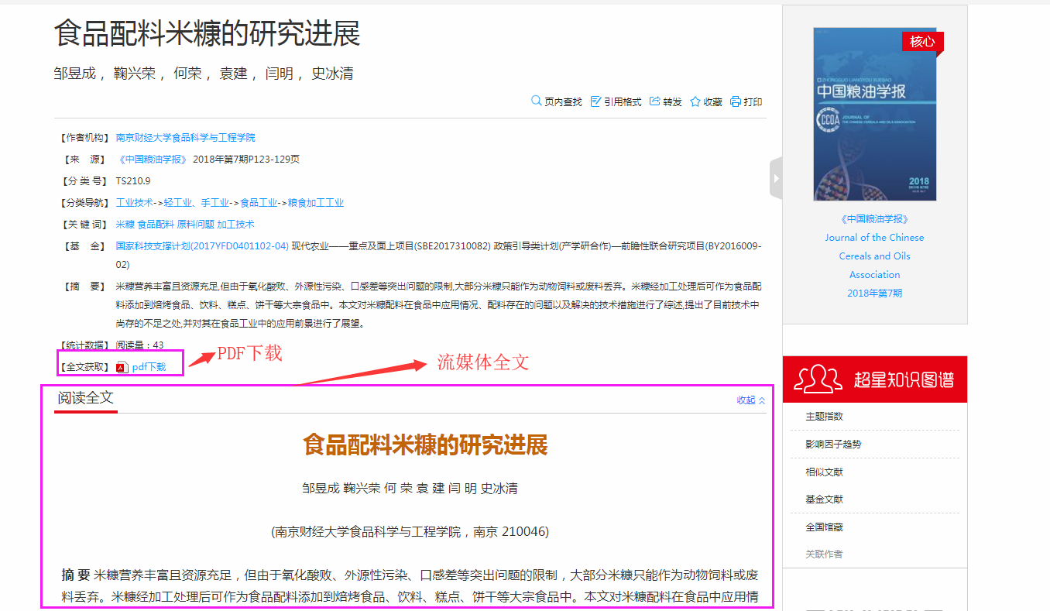
两种格式
流式媒体 + PDF版式

Slide 16
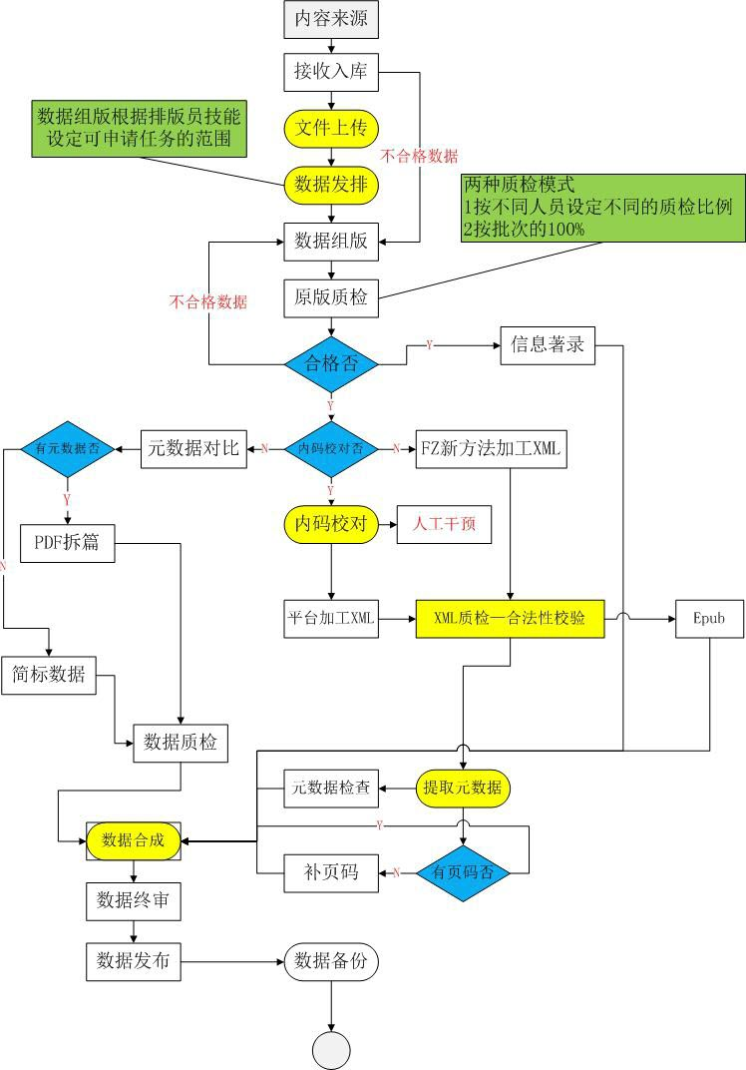

数据质量
上千人的编辑制作与校对团队
专业的团队
完备的流程

Slide 17
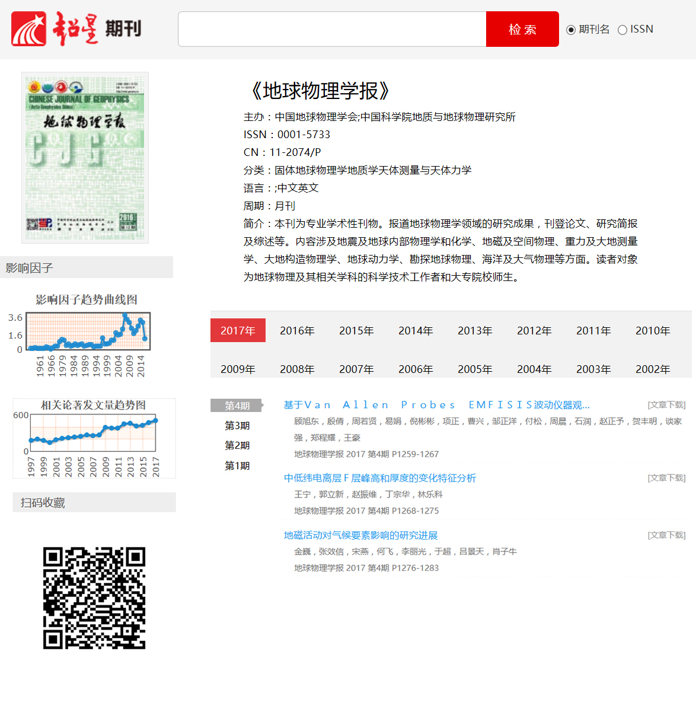
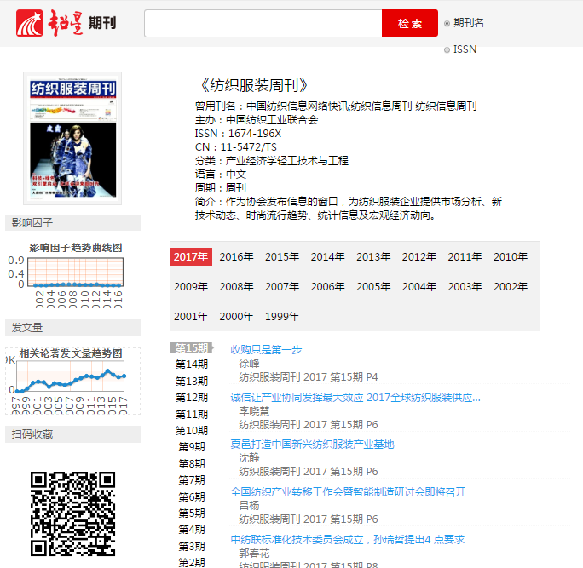
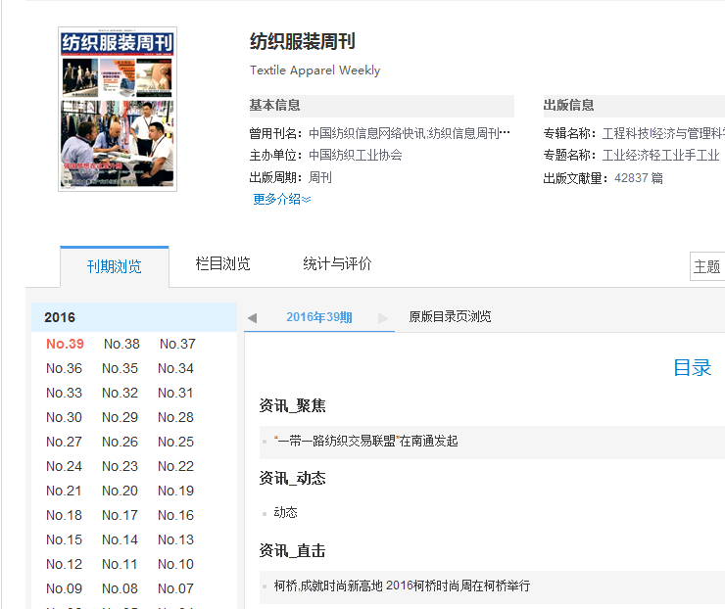
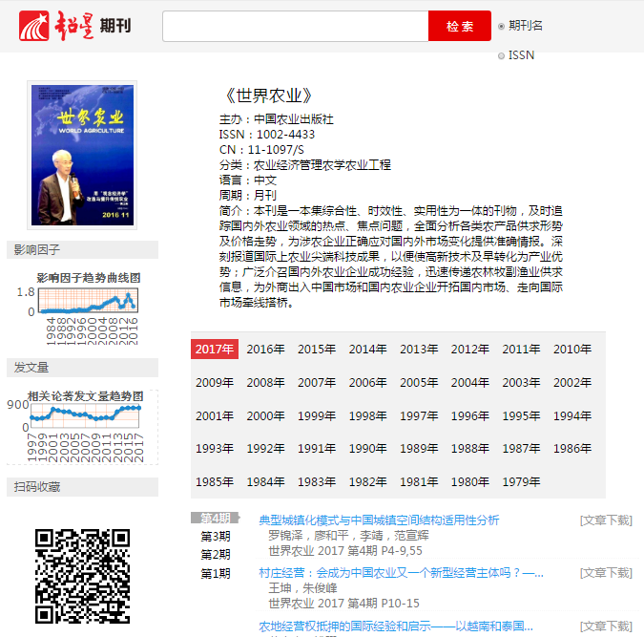
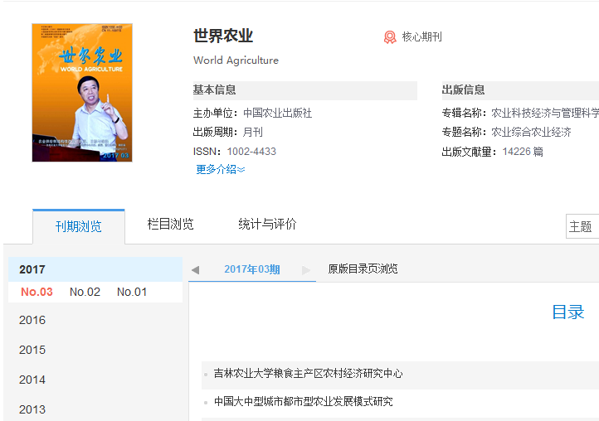
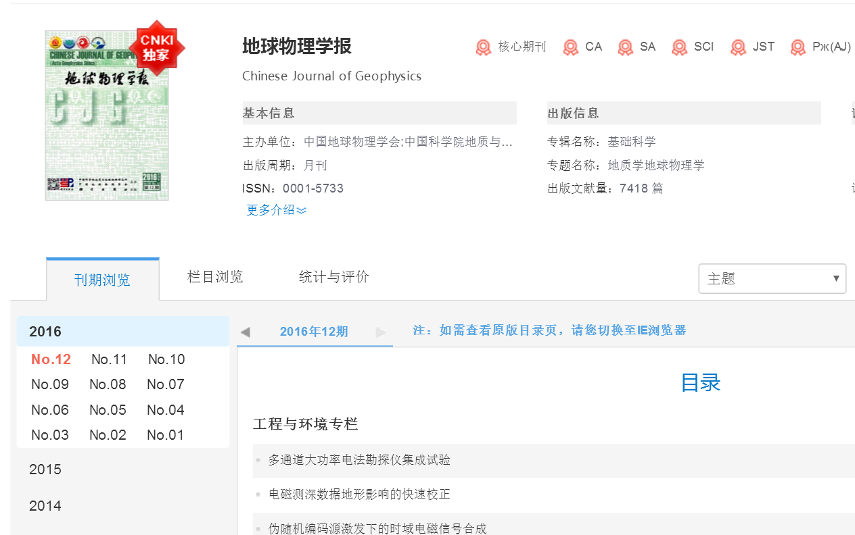
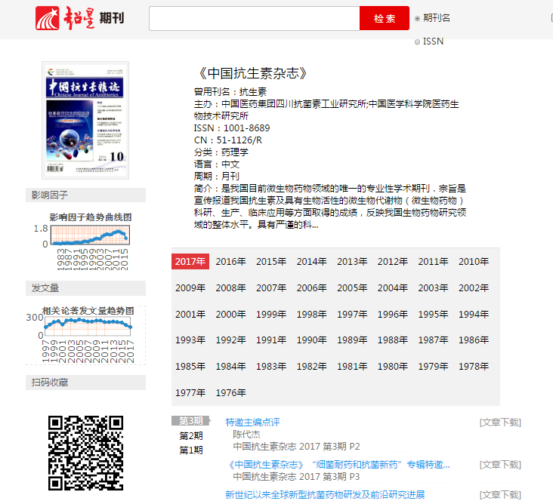
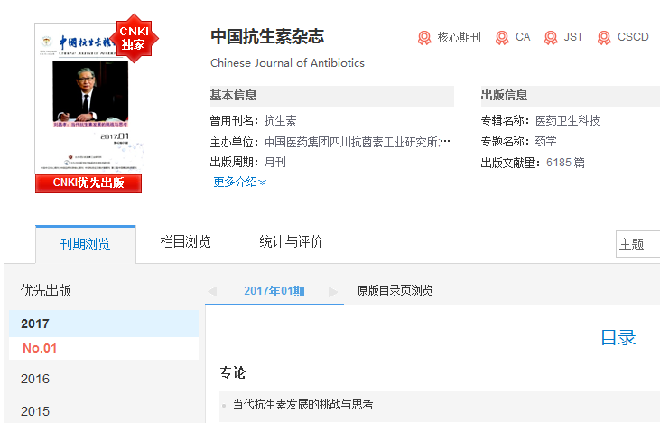

更新速度
平均比同行提前7天

Slide 18
三、服务优势

Slide 19
四大服务优势
开放原则
打破传统数据库封闭性的壁垒
图书馆虽已建设了有大量服务性、平台型产品，但由于传统数据库的封闭与不开放性，形成了图书馆服务的壁垒。
超星期刊可与图书馆所有服务产品无缝对接，公开所有接口，提供无偿元数据服务。
无并发数
满足众多用户同时上线的需求
高性价比
高性价比服务缓解采购的压力
读者培训
全方位培训建立读者使用习惯

Slide 20
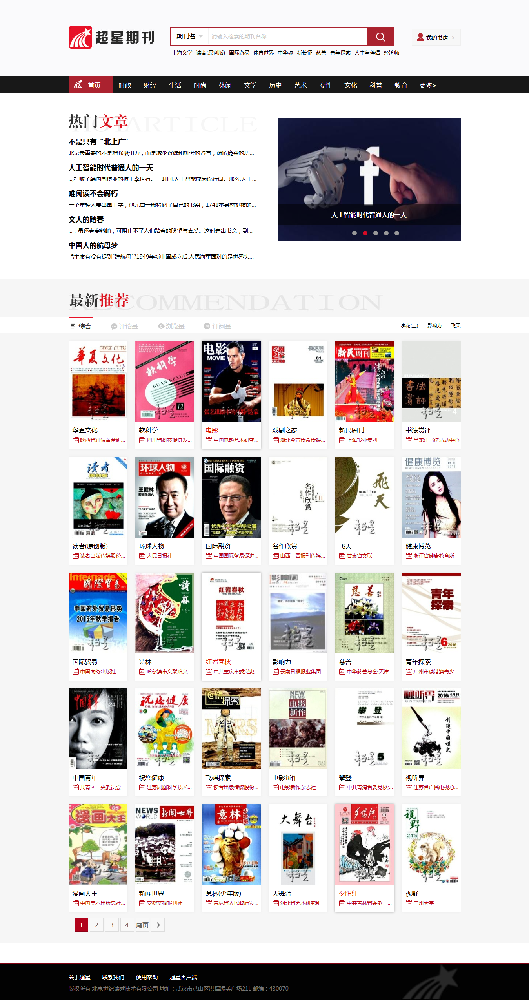
超星期刊公图版

Slide 21
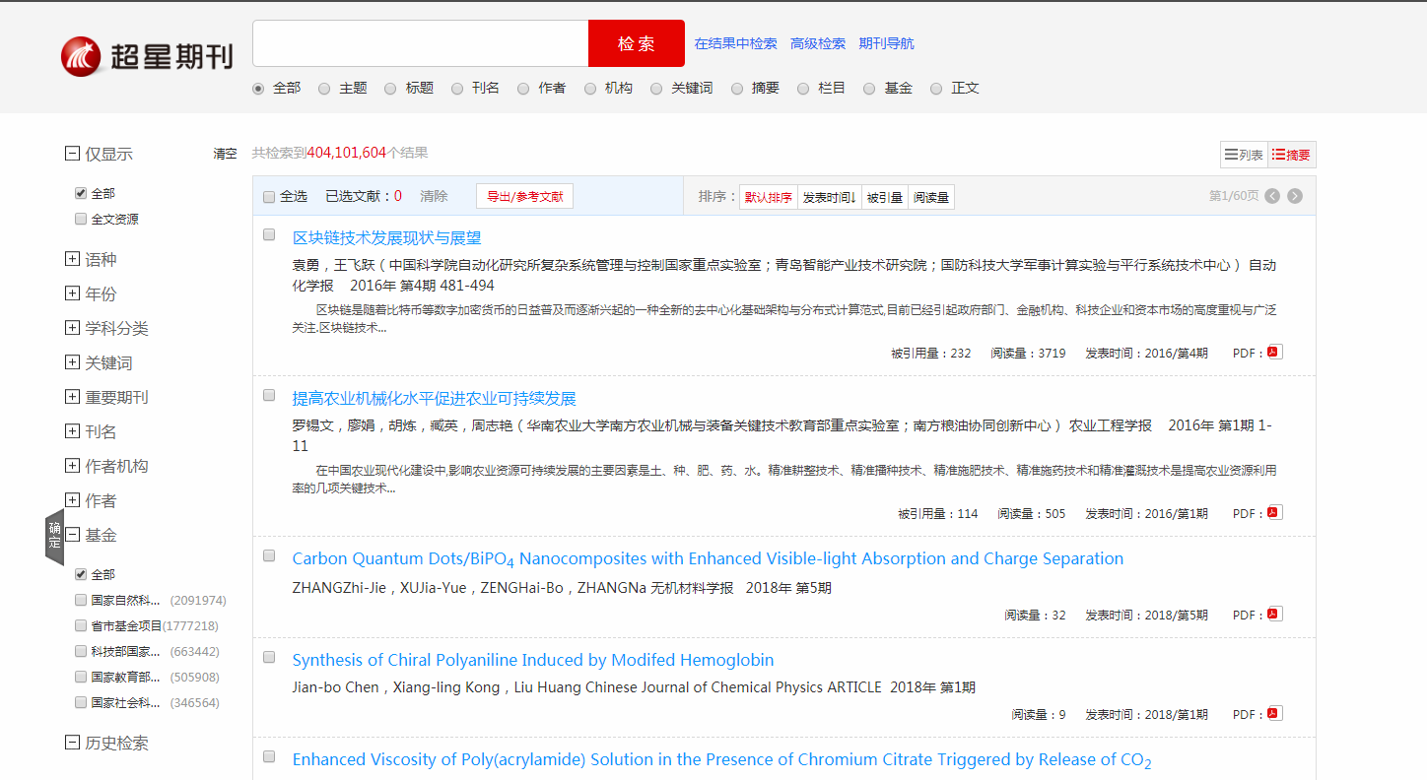
超星期刊高校版

Slide 22
谢 谢！

